Slide 1
Úvod od MS Dynamics NAV Dobropisy
Ing.J.Skorkovský,CSc.
MASARYK UNIVERSITY BRNO, Czech Republic
Faculty of economics and business administration
Department of corporate economy

Slide 2
Dobropisy
Chcete-li vrátit zboží dodavateli nebo zrušit služby, za které jste již zaplatili, pak můžete vytvořit a zaúčtovat nákupní dobropis, který zajistí žádanou změnu původní nákupní faktury. Pro vyplnění nákupního dobropisu informacemi z příslušné nákupní faktury můžete použít funkci Kopírovat doklad. –Popis je zde stručnější než u prodejních dobropisů níže – viz Nápověda
Jestliže váš zákazník chce vrátit zboží nebo stornovat služby, které jste mu prodali a zákazník je třeba už i zaplatil, musíte vytvořit a zaúčtovat prodejní dobropis, který reaguje na požadovanou změnu ve vztahu k originální prodejní faktuře. Můžete použít funkci Kopírovat doklad k vyplnění prodejního dobropisu správnými informacemi z prodejní faktury. Změna se může vztahovat ke všem produktům na původní prodejní faktuře nebo jen k některým z nich. Zákazník může na příklad jen částečně vrátit doručené zboží nebo požadovat náhradu dodaných služeb. V tom případě musíte ručně upravit zkopírované informace z prodejní faktury.

Slide 3
Obchodní model (PD- Prodejní dobropis)
Připravíme data, která nám umožní prezentovat základní procesy spojené s řízením dobropisů
S použitím šablony vytvoříme nové zboží DOBR_001
Metoda ocenění : FIFO
Základní měrná jednotka : ks
atd.->viz šablona zboží
Vytvoření nové šablony

Slide 4
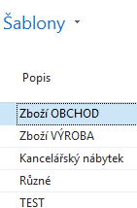
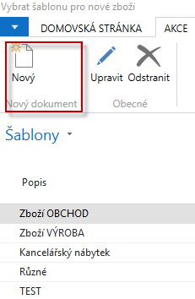
Šablona zboží – opakování (matka moudrosti)
Zboží->Nový->Šablony (pokud ve vaší databázi šablony nejsou pak využijte ikonu Nový a šablonu vytvořte. V tomto případě to uděláme
Stávající již vytvořené
šablony zboží
Nová šablona a zadávání dat

Slide 5
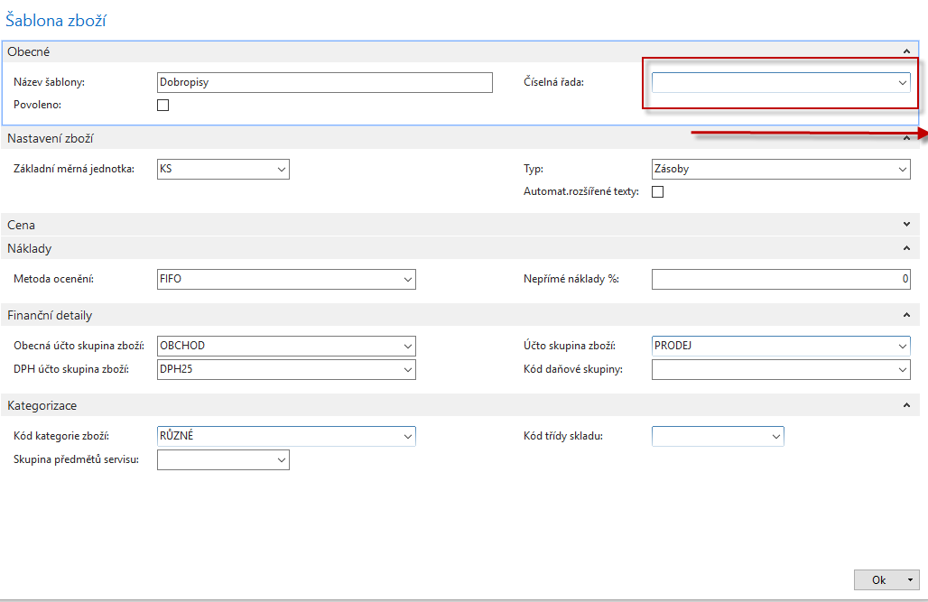
Šablona zboží
Zde je důležité vytvořit novou číselnou řadu

Slide 6
Vytvoření nové číselné řady
Pracovní datum
Ručně zadaný řetězec

Slide 7
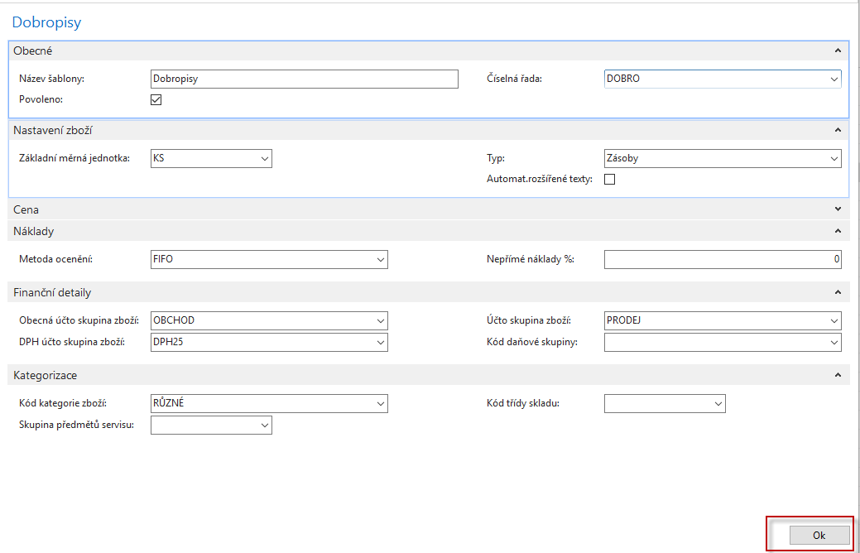
Šablona zboží

Slide 8
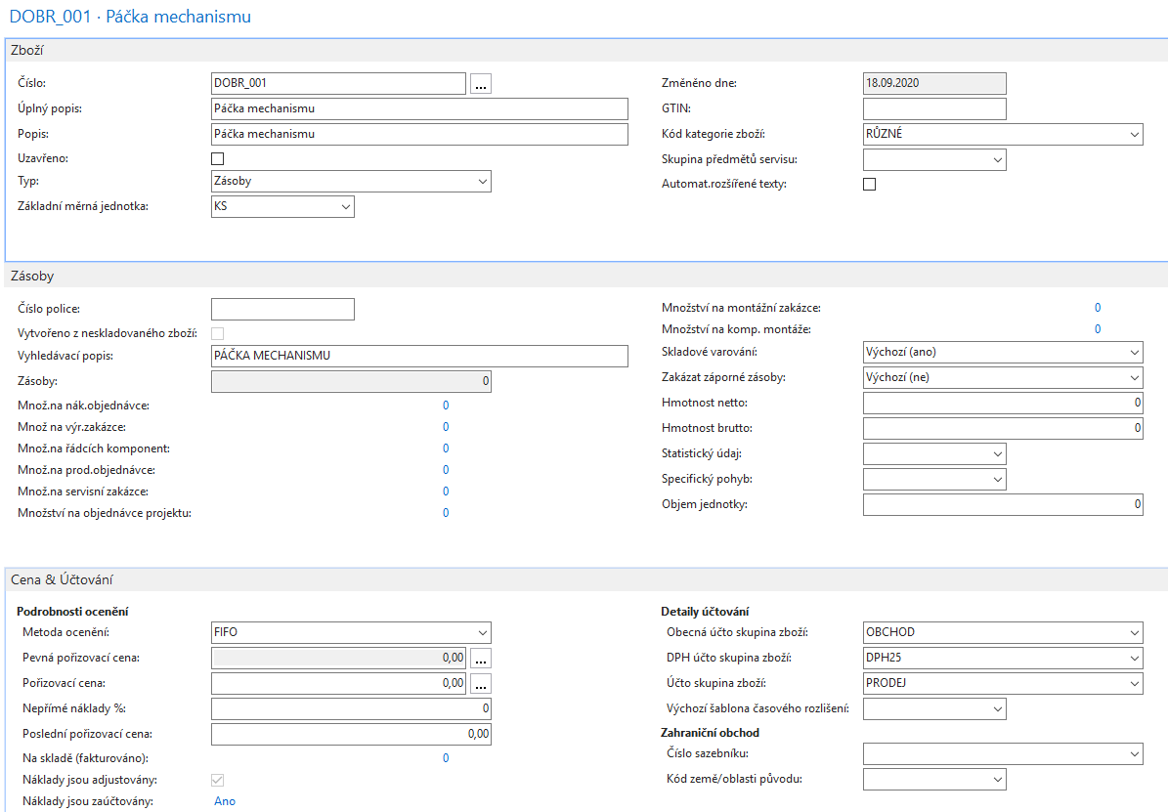
Nové zboží

Slide 9
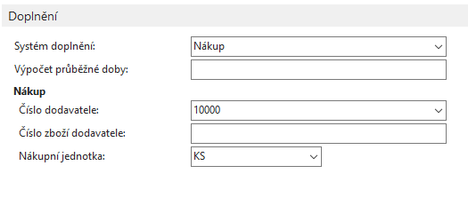
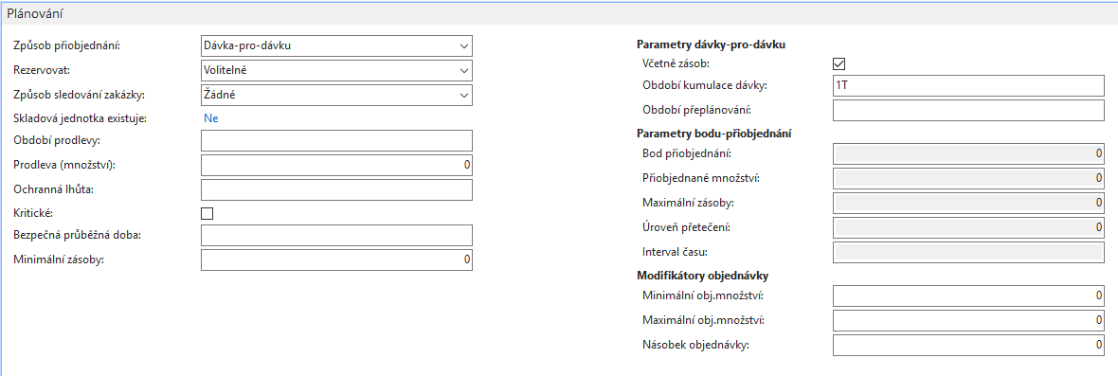
Další vybrané záložky zboží

Slide 10
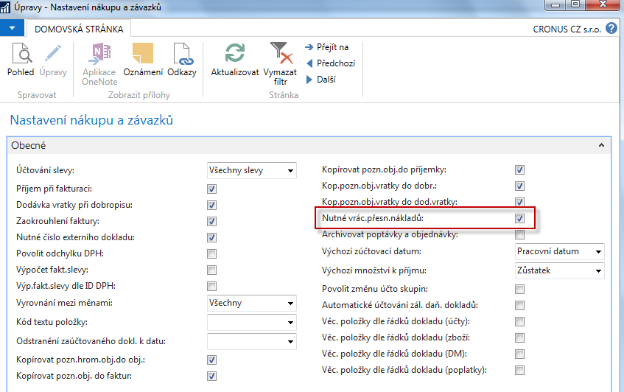
Nastavení nákupu (Nastavení prodejů a pohledávek je identické)
Zaškrtnutí v tomto poli označuje, že program nepovolí zaúčtování transakce vratky, dokud pole Vyrovnat položkou zboží v řádku nákupní objednávky nebude obsahovat číslo vybrané položky zboží. Tato funkce se používá v případě, že firma chce použít metodu vrácení přesných nákladů ve spojitosti s nákupními vratkami To znamená, že nákupní vratka je oceněna naprosto stejnými náklady jako původní nákup při vyskladnění. Pokud se později k původnímu nákupu přidají další náklady, program provede aktualizaci hodnotu nákupní vratky.
Bylo již jednou vysvětleno v sekci Vratky. (Objednávky prodejních respektive nákupních vratek)

Slide 11
Nastavení prodeje a pohledávek

Slide 12
Nákupy
Nákup od dodavatele číslo 10000
První nákup -> 10 ks, nákupní cena bez DPH = 40 Kč, lokace= MODRÝ
Druhý nákup-> 10 ks, nákupní cena bez DPH = 8 Kč, lokace= ČERVENÝ
Podívejte se na položky dodavatele 10000
Podívejte na položky zboží DOBR_001

Slide 13
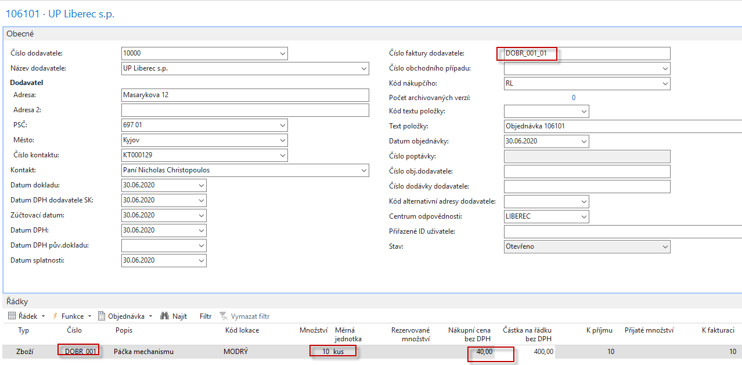
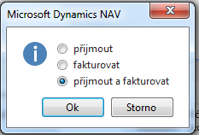
První nákupní objednávka
F9

Slide 14
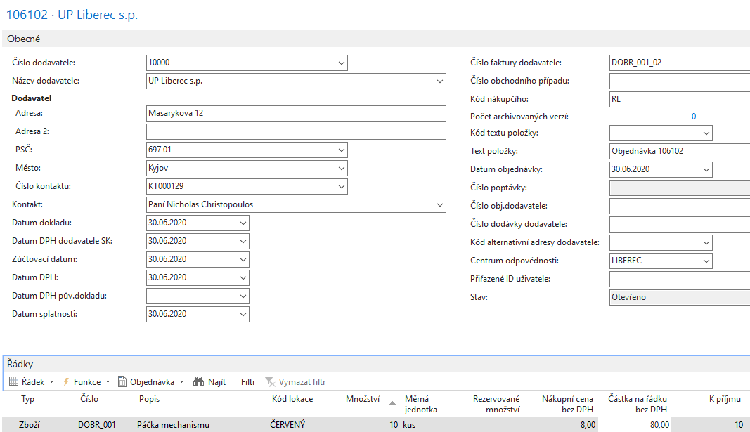
Druhá nákupní objednávka
F9

Slide 15
Položky dodavatele a zboží
Položky dodavatele
Položky zboží

Slide 16
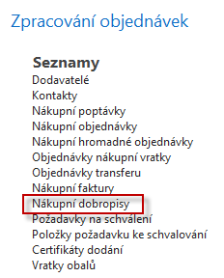
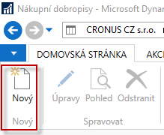
Dobropis k první nákupní objednávce

Slide 17
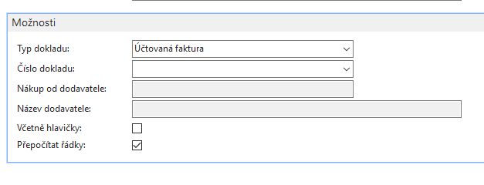
Vytváření dobropisu k NO1
Vysvětlivka z nápovědy: Zaškrtněte políčko Přepočítat řádky, pokud chcete, aby byly kopírované řádky zaúčtované nákupní faktury aktualizovány se změnami v ceně zboží a jednotkových cenách na zaúčtované faktuře.

Slide 18
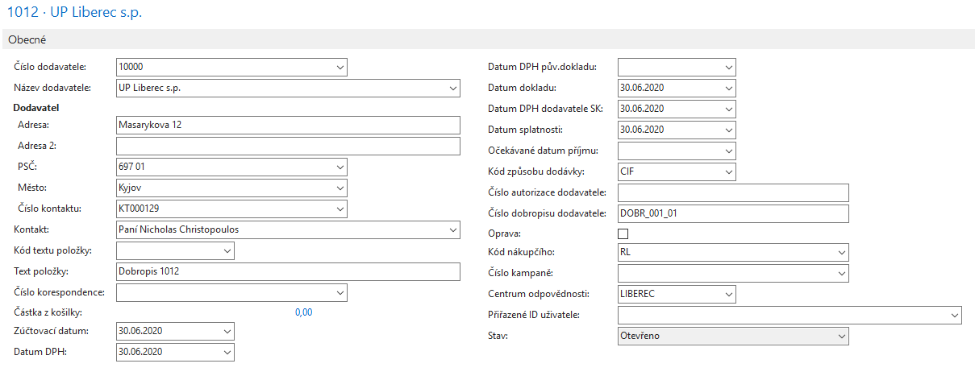
Vytvořený dobropis

Slide 19
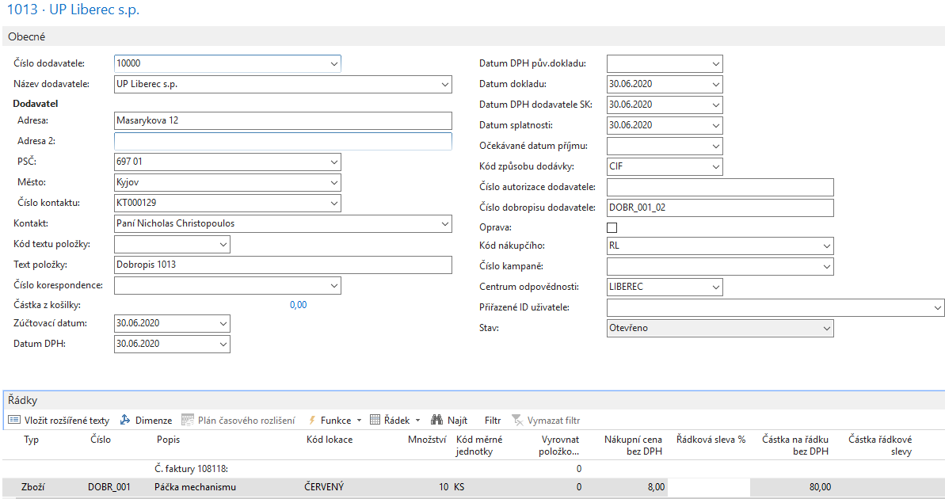
Vytvořený dobropis ke druhé faktuře (mechanismus vytváření je identický jako v předchozím případě)
Následně oba dobropisy zaúčtujeme s pomocí F9 a podíváme se na položky

Slide 20
Položky dodavatele a položky zboží
Položky dodavatele
Položky Zboží – (pro roli číslo 9006 - Zpracovatel prodejních objednávek)

Slide 21
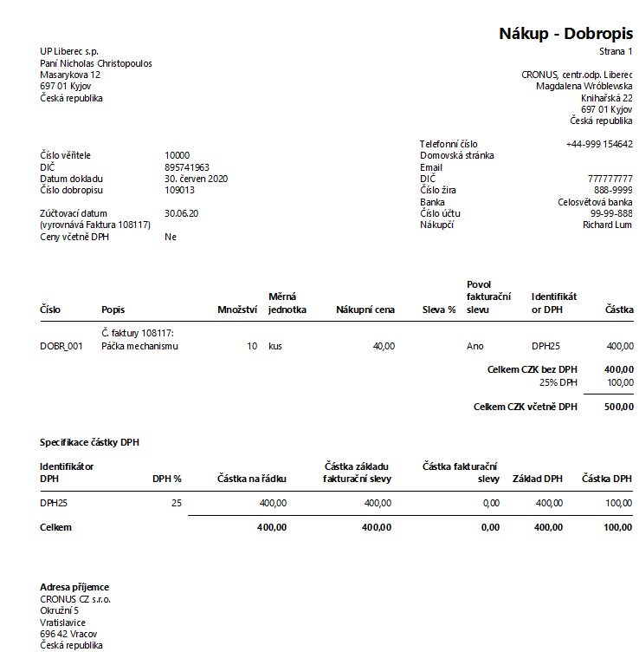
Tisk prvního dobropisu

Slide 22
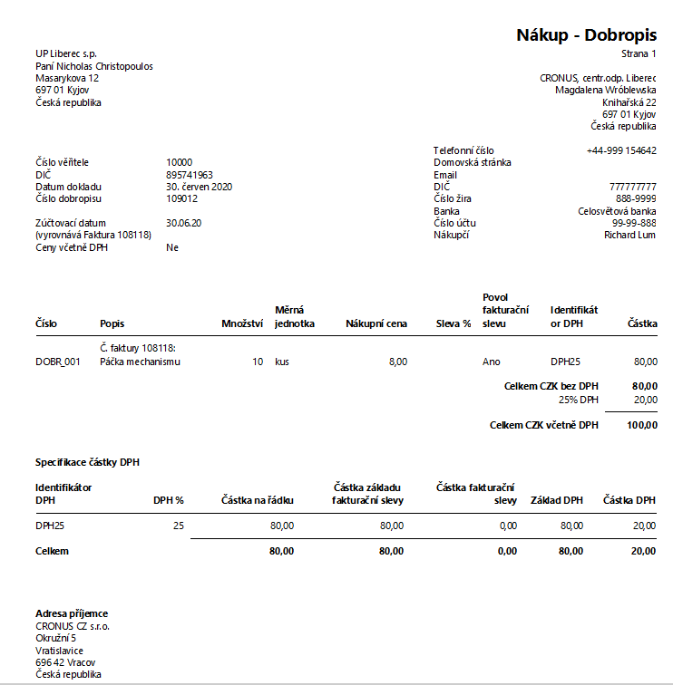
Tisk druhého dobropisu

Slide 23
Věcné položky hlavní knihy

Slide 24
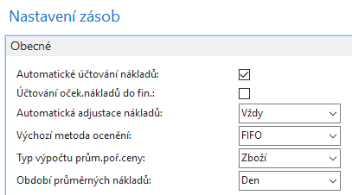
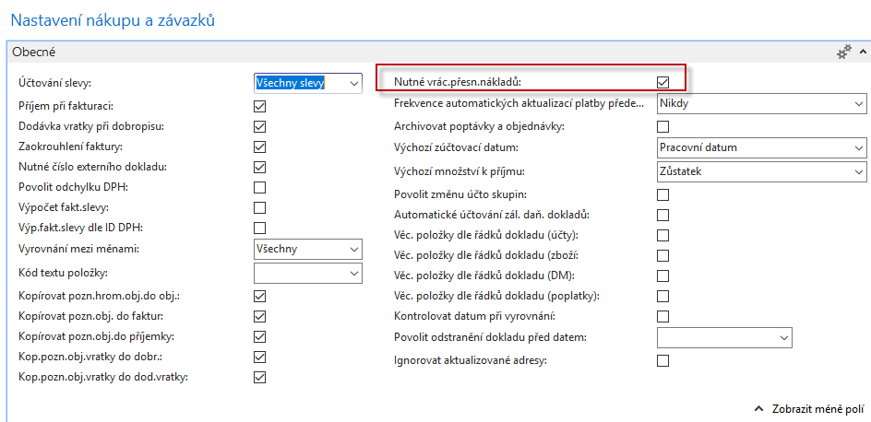
Další možná metoda vytváření dobropisu
Vytvoříme dvě nové nákupní objednávky zboží DOBR_014 (Těsnění)
10 ks na lokaci Modrý za cenu pořízení 5 Kč a zaúčtujeme F9
10 ks na lokaci Červený za cenu pořízení 7 Kč a zaúčtujeme F9
Nebudeme používat Kopii řádků dokladu tak jako v předchozím příkladu
Po zaúčtování zobrazíme tu zaúčtovanou nákupní fakturu, kterou chceme dobropisovat – postup na dalších snímcích
Nastavíme Automatickou adjustaci na Vždy v obrazovce Nastavení zásob
Postup vytváření nákupních objednávek zde neuvádíme, protože jde o identický postup, který již byl prezentován. Pouze se mění parametry jako je cena a množství. Na dalším snímku uvedeme pouze položky zboží spojené se zaúčtovanými nákupy

Slide 25
Položky zboží po nákupech a účtované nákupní faktury (108212 a 108213)

Slide 26
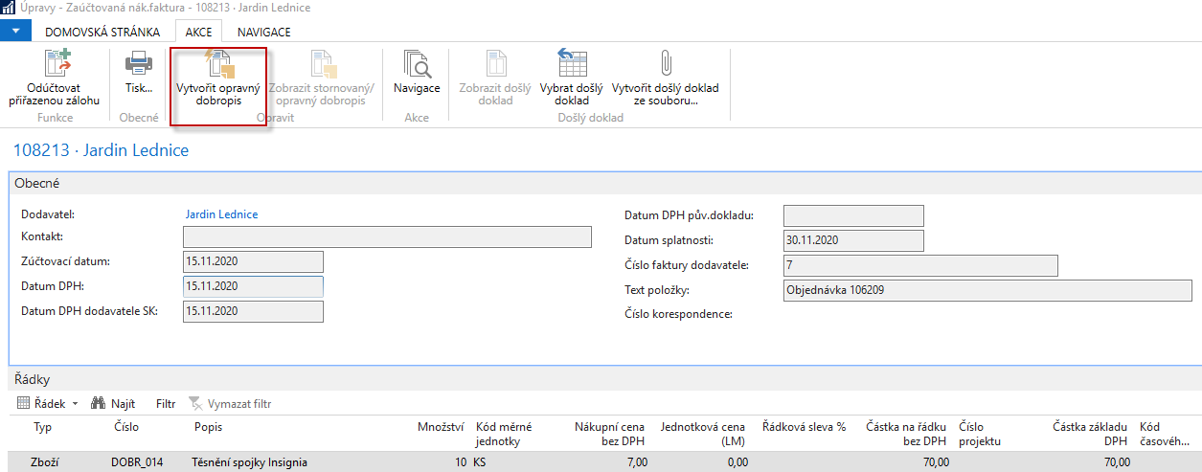
Vytváření dobropisu ze zaúčtované nákupní faktury

Slide 27
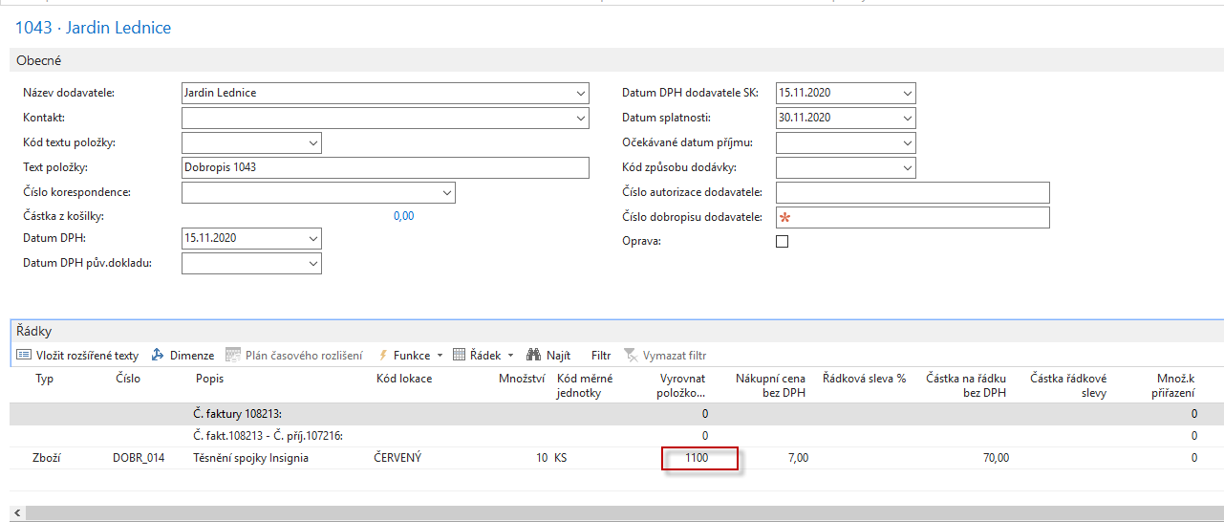
Vytváření dobropisu ze zaúčtované nákupní faktury

Slide 28
Položky zboží po zaúčtování

Slide 29
Položky dodavatele

Slide 30
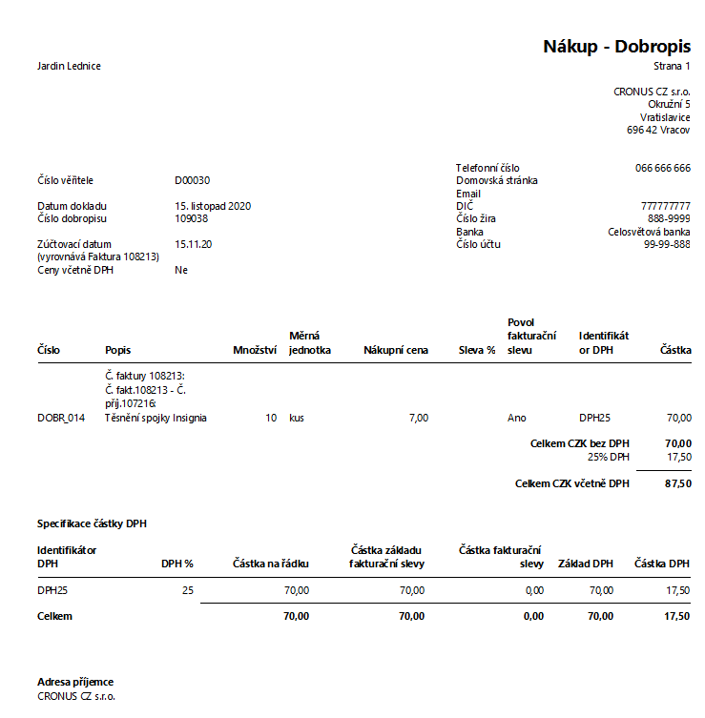
Zaúčtovaný dobropis

Slide 31
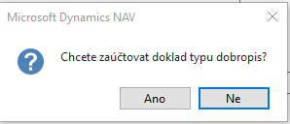
Řádek dobropisu (po ruční volbě Čísla vyrovnání a před zaúčtováním dobropisu)
V tomto stavu je stále v řádku dobropisu zobrazena
poslední cena pořízení (nákupní cena), tedy 7 Kč/ks
Zavedením Čísla položky do pole Vyrovnat položkou zboží
se zobrazí v řádku kód lokace=Modrá

Slide 32
Konec sekce Dobropisy

